Slide 1
Eina de Govern del bus SOA (eGOS)
Amb la col·laboració d’UPCNet

Slide 2

Empresa col·laboradora
UPCNet
EMPRESA COL·LABORADORA

Slide 3
Índex
Objectiu i requisits
Eines utilitzades i implementació
Conclusions i millores
Preguntes
ÍNDEX

Slide 4
1.Objectiu i requisits
Estat de l’art
Objectiu de l’aplicació
Planificació temporal
1. OBJECTIU I REQUISITS

Slide 5
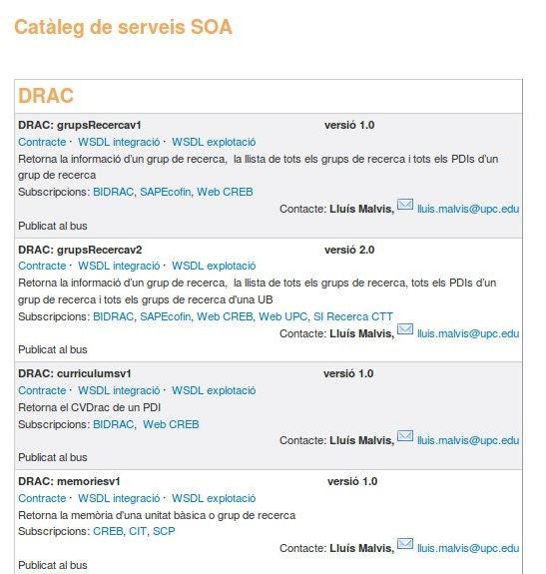
Estat de l’art
1. OBJECTIU I REQUISITS

Slide 6
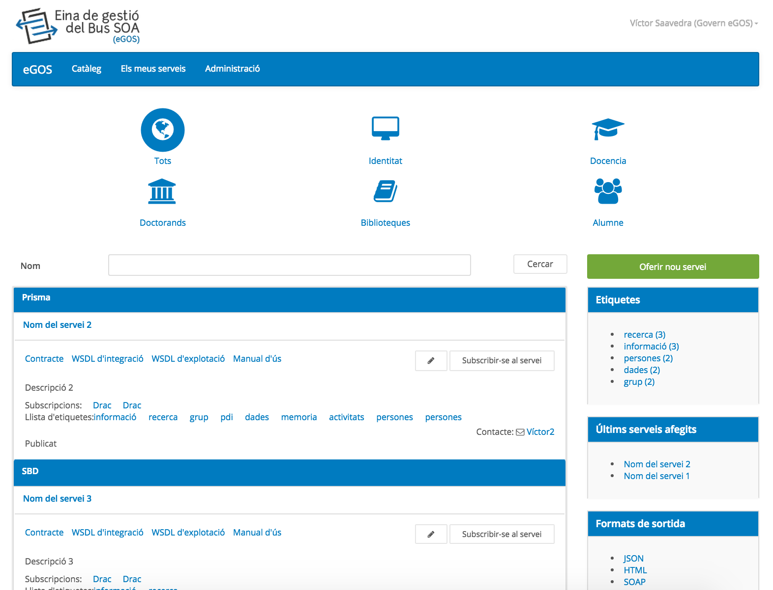
Objectiu final de l’aplicació (1)
1. OBJECTIU I REQUISITS

Slide 7
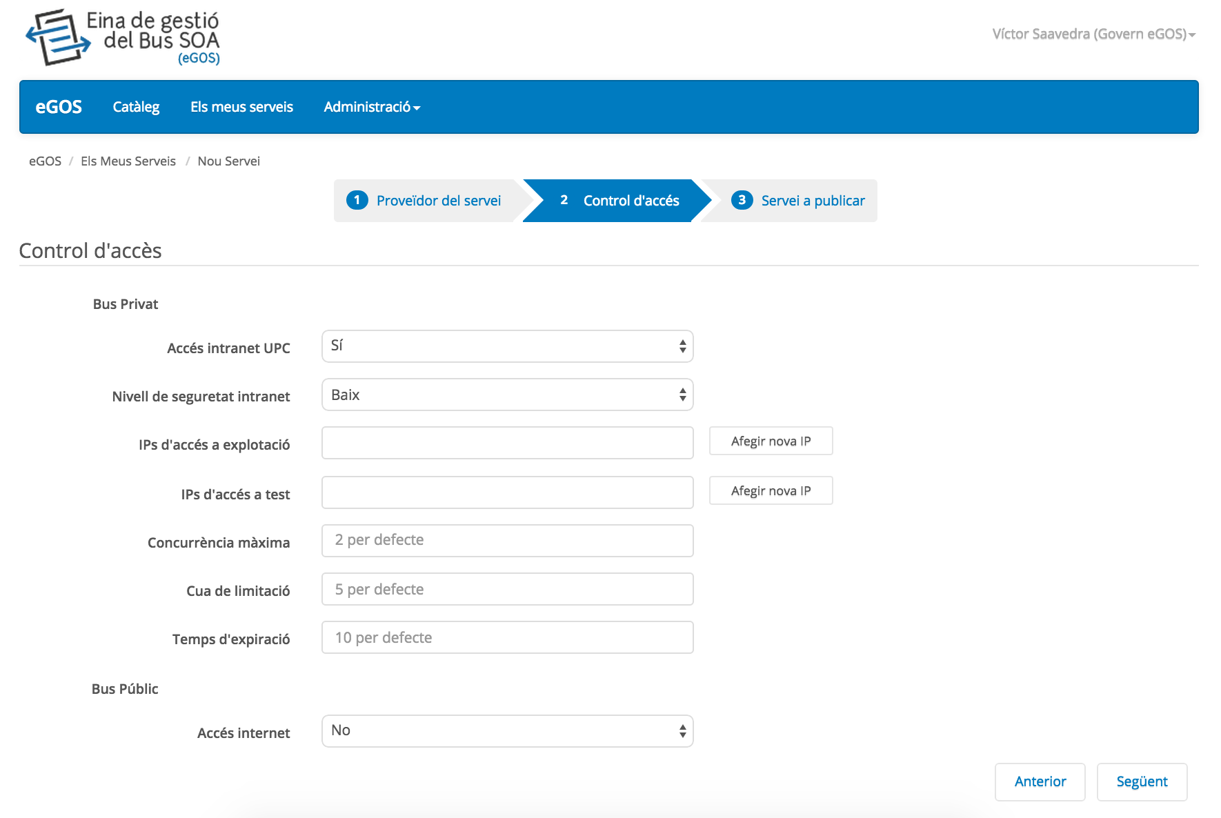
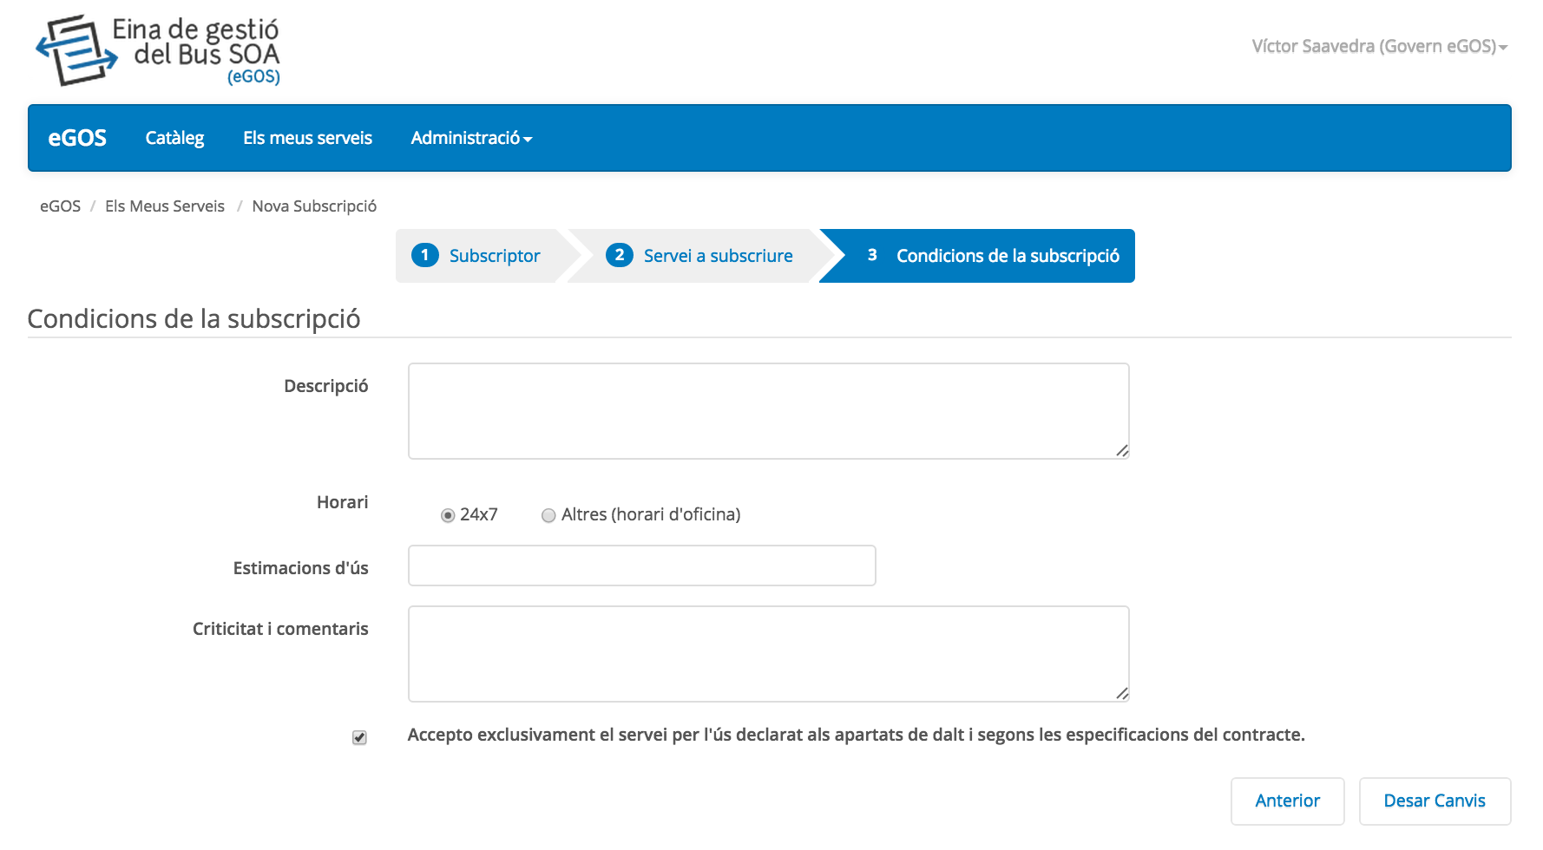
Objectiu final de l’aplicació (2)
1. OBJECTIU I REQUISITS

Slide 8
Objectiu final de l’aplicació (3)
Sistema de comentaris
Noves versions del servei
Tests unitaris i SonarQube

Slide 9
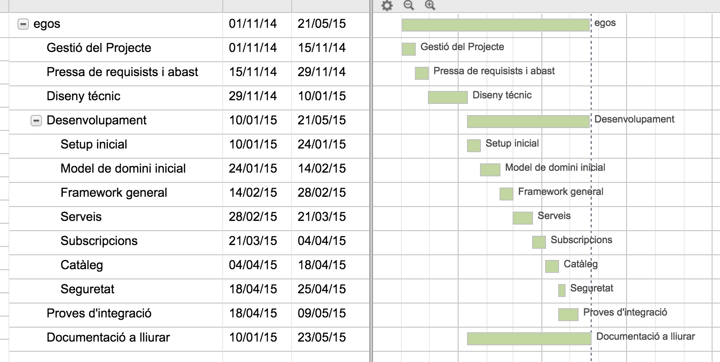
Planificació temporal
1. OBJECTIU I REQUISITS

Slide 10
2. Implementació i eines utilitzades
Catàleg, maqueta i sistema de comentaris
BackEnd
Qualitat del codi
2. IMPLEMENTACIÓ I EINES UTILITZADES

Slide 11
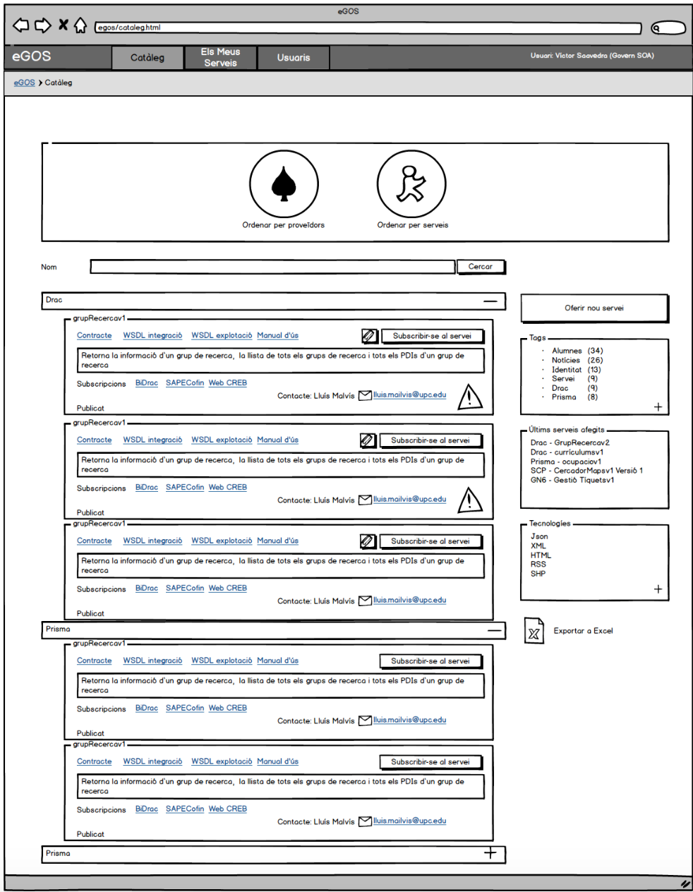
Catàleg, maqueta i sistema de comentaris
2. IMPLEMENTACIÓ I EINES UTILITZADES

Slide 12

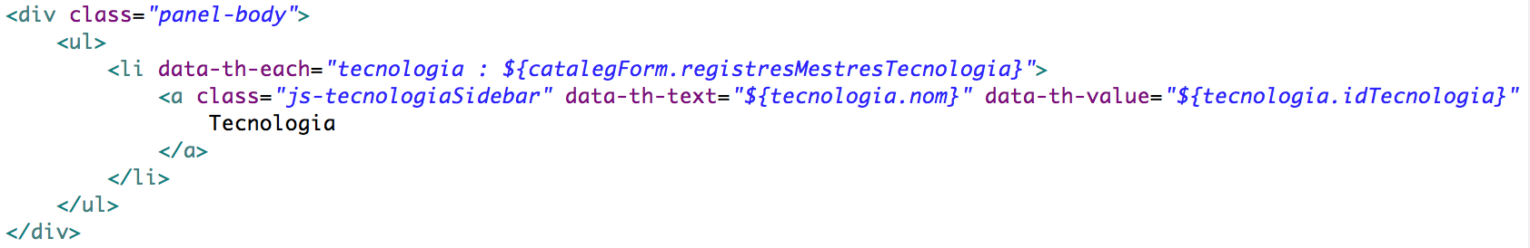
Catàleg, maqueta i sistema de comentaris
 | Motor de Plantilles de Java Molta facilitat per fer plantilles Poca dependència amb l’API Servlet.
Bootstrap
jQuery
2. IMPLEMENTACIÓ I EINES UTILITZADES

Slide 13



BackEnd (1)
Spring Boot | Facilitat per muntar l’esquelet. Seleccionar les eines que necessitem. Thymeleaf, Maven, JPA (Hibernate), Security, aplicació Web.
Hibernate | Facilitat per muntar querys i recórrer el model de dades. Querys predefinides
Maven | Facilitat per mantenir les llibreries de l’aplicació
2. IMPLEMENTACIÓ I EINES UTILITZADES

Slide 14

BackEnd (2)
Spring Framework | Inversió de Control (principi de Hollywood). Model Vista Controlador
[FOTO EXPLICATIVA INVERSIÓ DE CONTROL]
2. IMPLEMENTACIÓ I EINES UTILITZADES

Slide 15

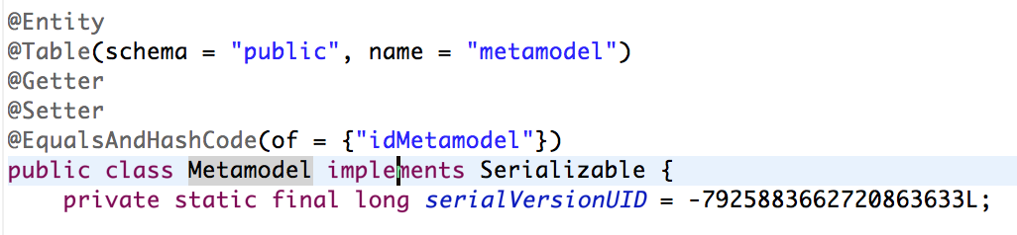
BackEnd (3)
Project Lombock | Solució al codi Boilerplate
2. IMPLEMENTACIÓ I EINES UTILITZADES

Slide 16

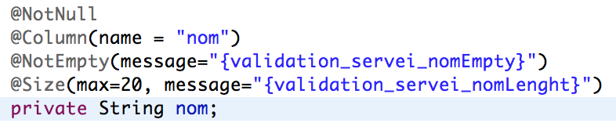
BackEnd (4)
Spring Security | Mòdul d’Spring per configurar la seguretat. SHA-256 3 nivells de seguretat per la integritat de les dades
2. IMPLEMENTACIÓ I EINES UTILITZADES

Slide 17



Qualitat del codi
Tests unitaris | PARLAR DELS TESTS REALITZATS
Jenkins | Integració
SonarQube | Mètriques Deute tècnic
2. IMPLEMENTACIÓ I EINES UTILITZADES

Slide 18
Conclusions i millores
Conclusions del Projecte
Propostes de millores a l’aplicació
3. CONCLUSIONS I MILLORES

Slide 19
Preguntes
4. PREGUNTES

